Slide 1
北京市丰台区成人职业技能培训学校
中级经济师
经济基础知识
求实创新 自强不息

Slide 2
北京市丰台区成人职业技能培训学校
②标准分数：数值减去均值所得的差除以标准差。也称为Z分数，平均数为0，标准差为1。
当数据成钟型分布的时候，经验法表明，68%的数据与平均数距离在1个标准差内；95%的数据与平均数距离在2个标准差内；99%的数据与平均数距离在3个标准差内。

Slide 3
北京市丰台区成人职业技能培训学校
四、变量间的相关分析
①变量间相关关系的分类：
按相关程度分：完全相关，不完全相关，不相关。
按相关方向分：正相关，负相关。
按相关形式分：线性相关（不一定是直线，曲线也可以），非线性相关。
相关关系并不等同于因果关系，即有相关关系的变量之间，并不一定一方由另一方引起。
②散点图：可以表示两个变量之间的关系。

Slide 4
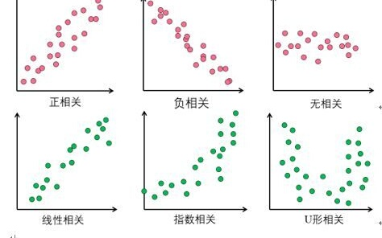
北京市丰台区成人职业技能培训学校

Slide 5
北京市丰台区成人职业技能培训学校
相关系数
相关系数是度量两个变量间相关关系的统计量。最常用的相关系数是Pearson相关系数，度量的两个变量间的线性相关关系。
Pearson相关系数取值不同代表的含义分别是什么？把握一下！不要求计算。

Slide 6
北京市丰台区成人职业技能培训学校
第二十五章 抽样调查
第一节 抽样调查基本概念
1、抽样调查基本概念
①总体与样本
总体即调查对象的全体。
样本是从总体中按一定原则或程序抽出的部分个体所组成。
每个被抽中进入样本的单位称为入样单位。样本中包含的入样单位的个数称为样本量。

Slide 7
北京市丰台区成人职业技能培训学校
②总体参数与样本统计量 总体参数是抽样调查中想要了解的，是未知常数； 样本统计量又称估计量，是一个随机变量，与样本选取及设计有关，是对总体参数的估计。 ③抽样框 是供抽样所用的所有抽样单元的名单，是抽样总体的具体表现。常用有名录框，如企业名录、电话簿、人员名册。抽样中的单位必须有序，高质量的抽样框应当提供被调查单位更多的信息，并且没有重复和遗漏。

Slide 8
北京市丰台区成人职业技能培训学校
2、概率抽样和非概率抽样 ①概率抽样：又称随机抽样，依据随机原则，按照事先设计的程序，从总体中抽取部分单元； 特点：按一定的概率以随机原则抽取样本；抽中概率可计算；考虑每个样本单元被抽中的概率。 ②非概率抽样：调查者根据自己的方便或主管判断抽取样本的方法，不依随机原则。如判断抽样（主观判断），方便抽样（如拦截式），自愿样本（如网上调查），配额抽样。

Slide 9
北京市丰台区成人职业技能培训学校
3、抽样调查的一般步骤 确定调查问题→调查方案设计→实施调查过程→数据处理分析→撰写调查报告。 4、抽样调查中的误差 ①抽样误差：由于抽样的随机性造成的，样本不同，对总体的估计也会不同；

Slide 10
北京市丰台区成人职业技能培训学校
②非抽样误差：抽样框误差，无回答误差，计量误差。 抽样框误差：抽样框不完整造成数据的遗漏，抽样框更新不及时产生无效数据等等； 无回答误差：随机因素如恰好不在，造成方差增大；非随机因素如不愿意回答，造成方差增大、估计偏差。 计量误差：数据与真值不一致造成的误差。

Slide 11
北京市丰台区成人职业技能培训学校
第二节 几种基本概论抽样方法
1、简单随机抽样 分类：不放回简单随机抽样；放回简单随机抽样。 最基本的随机抽样方法。问题：效率不高，分布分散。
适用条件：抽样框中没有更多可利用的辅助信息；调查对象分布范围不广阔；个体间差异不大。

Slide 12
北京市丰台区成人职业技能培训学校
2、分层抽样 先把总体分为不同的层，再在不同层内独立、随机地抽取样本。要有足够的辅助信息，使得同一层差异小，不同层差异大。 特点：不仅可以估计总体参数，也可估计各层参数；便于抽样工作的组织；降低抽样误差。
分层抽样中，样本量在各层中分配的方法可以归为两类：等比例分配和不等比例分配。
适用条件：抽样框中有足够的辅助信息，能够将总体单位按某种标准分到各层之中，实现在同一层内各单位之间的差异尽可能的小，不同层之间各单位的差异尽可能的大。

Slide 13
北京市丰台区成人职业技能培训学校
3、系统抽样 将总体中的所有单元按序排列，确定初始单元，等间隔抽取数据。
优点：操作简便；对抽样框的要求也比较简单。
缺点：方差估计比较复杂，这就给计算抽样误差带来一定困难。

Slide 14
北京市丰台区成人职业技能培训学校
4、整群抽样 步骤：将总体中的所有的基本单位按照一定规则划分为互不重叠的群，抽样时直接抽取群，对抽中的群调查全部，未抽中的群不调查。
优点：实施调查方便，可以节省费用和时间；抽样框编制得以简化，抽样时只需要群的抽样框，而不要求全部基本单位的抽样框。缺点：由于抽样的单位比较集中，群内各单位之间存在相似性，差异比较小，而群与群之间的差别往往比较大，使得整群抽样的抽样误差比较大。

Slide 15
北京市丰台区成人职业技能培训学校
5、多阶段抽样 是指将抽样过程分阶段进行，每个阶段使用的抽样方法往往不同，即将各种抽样方法结合使用，在大规模调查中常用。

Slide 16
北京市丰台区成人职业技能培训学校
课堂练习：
1、（单选）某城市为调查居民对市政建设的满意度，先从该市所有居委会中随机抽取20个居委会，再从每个被抽中的居委会中随机抽取30个居民家庭进行入户调查。该项调查采用的抽样方法是( )。
A.分层抽样 B.整群抽样 C.系统抽样 D.多阶段抽样

Slide 17
北京市丰台区成人职业技能培训学校
2、（单选）在街边或居民小区拦住行人进行调查的抽样方法属于( )。
A.判断抽样
B.自愿抽样
C.配额抽样
D.方便抽样

Slide 18
北京市丰台区成人职业技能培训学校
3、（多选）在某城市的一项在职员工亚健康情况抽样调查中，调查人员先将工作单位按照行业和规模分层，然后在各层内随机抽取初始单位后，等距抽取5家单位，再对被抽中单位内所有员工进行体检和调查。该调查中采用的抽样方法有( )
A.分层抽样
B.简单随机抽样
C.配额抽样
D.整群抽样
E.系统抽样

Slide 19
北京市丰台区成人职业技能培训学校
4、（多选）为调查我国国有企业在职职工的延迟退休意愿，分别从东部、中部和西部地区采用简单随机抽样方法各自抽取10个地级行政区域，然后在被抽中企业的所有在职职工发放问卷调查。该项调查中，除了简单随机抽样，还使用到的抽样方法有( )。
A.配额抽样 B.分层抽样 C.整群抽样 D.系统抽样 E.多阶段抽样

Slide 20
北京市丰台区成人职业技能培训学校
5、（单选）在某市随机抽取2000家企业进行问卷调查，并据此调查有对外合作意向的企业，该抽样调查中的总体是( )
A.该市所有企业
B.该市所有对外合作意向的企业
C.抽中的2000家企业
D.抽中的2000家企业中有对外合作意向的企业

Slide 21
北京市丰台区成人职业技能培训学校
第三节 估计量和样本量
一、估计量的性质

Slide 22
北京市丰台区成人职业技能培训学校
二、抽样误差的估计
1、抽样误差无法避免，但可以计算
2、影响抽样误差的因素
（1）抽样误差与总体分布有关，总体单位值之间差异越大，即总体方差越大，抽样误差越大。
（2）抽样误差与样本量n有关，其他条件相同，样本量越大，抽样误差越小。
（3）抽样误差与抽样方式和估计量的选择也有关。例如分层抽样的估计量方差一般小于简单随机抽样。
（4）利用有效辅助信息的估计量也可以有效的减小抽样误差。

Slide 23
北京市丰台区成人职业技能培训学校
三、样本量的计算
1、调查的精度
2、总体的离散程度
3、总体的规模
4、无回答情况
5、经费的制约

Slide 24
北京市丰台区成人职业技能培训学校
第二十六章 回归分析

Slide 25
北京市丰台区成人职业技能培训学校
1、一元线性回归模型：
2、一元回归方程的一般表达式：
E（Y）=$β_{0}+β_{1}x$
3、最小二乘法
确定模型参数$β_{0}$、 $β_{1}$的方法
4、一元线性回归模型拟合效果的一种测度方法是决定系数

Slide 26
北京市丰台区成人职业技能培训学校
（1）决定系数，也称为$R^{2}$，可以测度回归直线对样本数据的拟合程度。
（2）决定系数的取值在0到1之间，大体说明了回归模型所能解释的因变量变化占因变量总变化的比例。决定系数越接近1，回归直线的拟合效果越好。
$R^{2}$=1，说明回归直线可以解释因变量的所有变化。
$R^{2}$=0，说明回归直线无法解释因变量的变化，因变量的变化与自变量无关。

Slide 27
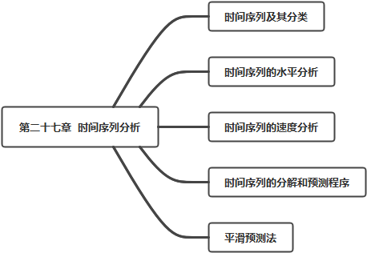
北京市丰台区成人职业技能培训学校
第二十七章 时间序列分析

Slide 28
北京市丰台区成人职业技能培训学校
第一节 时间序列及其分类
一、时间序列的概念
时间序列，也称动态数列，是将某一统计指标在各个不同时间上的数值按时间先后顺序编制形成的序列。
指标 年份 | 2007 | 2008 | 2009 | 2010 | 2011 | 2012 | 2013
国内生产总值（亿元） | 268631 | 318737 | 345046 | 407138 | 479576 | 532872 | 585337
年底总人口数（万人） | 132129 | 132802 | 133450 | 134091 | 134735 | 135404 | 136072
人均国内生产总值（元/人） | 20337 | 23912 | 25963 | 30567 | 36018 | 39544 | 43320
城镇人口比重 （%） | 45.9 | 47 | 48.3 | 49.9 | 51.3 | 52.6 | 53.7

Slide 29
北京市丰台区成人职业技能培训学校
时间序列由两个基本因素构成：
1）被研究现象所属时间；
2）反映该现象一定时间条件下数量特征的指标值。
二、时间序列的三种类型
时间序列按照其构成要素中统计指标值的表现形式，分为绝对数时间序列、相对数时间序列和平均数时间序列三种类型。

Slide 30
北京市丰台区成人职业技能培训学校
其中绝对数时间序列又分为时期序列、时点序列。
时期序列，每一指标值反映现象在一段时期内发展的结果，即“过程总量”如国内生产总值。
时点序列，每一指标值反映现象在一定时点上的瞬间水平，如年底总人口数。

Slide 31
北京市丰台区成人职业技能培训学校
第二节 时间序列的水平分析
一、发展水平
发展水平是时间序列中对应于具体时间的指标数值。
时间序列中第一项的指标值称为最初水平，最末项的指标值称为最末水平，处于二者之间的各期指标值则称为中间水平。
基期水平和报告期水平
二、平均发展水平
也称序时平均数或动态平均数，是对时间序列中各时期发展水平计算的平均数，它可以概括性描述现象在一段时期内所达到的一般水平。

Slide 32
北京市丰台区成人职业技能培训学校
二、平均发展水平
也称序时平均数或动态平均数，是对时间序列中各时期发展水平计算的平均数，它可以概括性描述现象在一段时期内所达到的一般水平。
三、平均发展水平的计算：
(一)绝对数时间序列序时平均数的计算1
1、由时期序列计算序时平均数：就是简单算术平均数。
2、由时点序列2计算序时平均数：
(1)第一种情况3，由连续时点(逐日登记)计算。又分为两种4情形。
①资料逐日排列且每天登记。即已掌握了整段考察时期内连续性的时点数据，可采用简单算术平均数的方法计算。

Slide 33
北京市丰台区成人职业技能培训学校
②资料登记的时间单位仍然是1天，但实际上只在指标值发生变动时才记录一次。此时需采用加权算术平均数的方法计算序时平均数，权数是每一指标值的持续天数占总天数的比例
(2)第二种情况，由间断时点(不逐日登记)计算。又分为两种情形。
①每隔一定的时间登记一次，每次登记的间隔相等。间断相等的间断时点序列序时平均数的计算思想是“两次平均”：先求各个时间间隔内的平均数，再对这些平均数进行简单算术平均。
②每隔一定的时间登记一次，每次登记的间隔不相等。
间隔不相等的间断时点序列序时平均数的计算也采用“两次平均”的

Slide 34
北京市丰台区成人职业技能培训学校
思路，且第一次的平均计算与间 隔相等的间断序列相同;进行第二次平均时，由于各间隔不相等，所以应当用间隔长度作为权数，计算加权算术平均数。
(二)相对数或平均数时间序列序时平均数的计算
相对数或平均数时间序列是派生数列，相对数或平均数通常是由两个绝对数对比形成的。
计算思路：分别求出分子指标和分母指标时间序列的序时平均数，然后再进行对比，用公式表示如下：

Slide 35
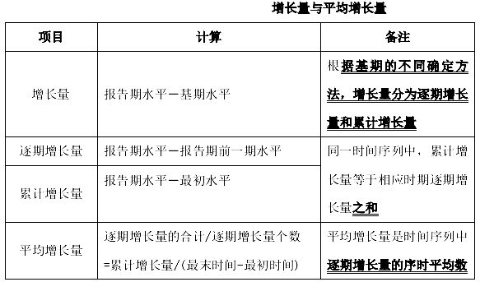
北京市丰台区成人职业技能培训学校
四、增长量与平均增长量

Slide 36
北京市丰台区成人职业技能培训学校
第三节 时间序列的速度分析

Slide 37
北京市丰台区成人职业技能培训学校
第四节 时间序列的分解和预测程序
时间序列的变化可能受一种或几种因素的影响，这种因素称为时间序列的成分。时间序列的成分通常有长期趋势、季节变动、循环波动和不规则波动四种。
1、长期趋势（T）是时间序列在较长一段时间内呈现的持续上升或持续下降的变动。这种趋势可能是线性的，也可能是非线性的。
2、季节波动（S）是时间序列在一年内重复出现的周期性波动。
3、循环波动（C）是时间序列呈现出的非固定长度的周期性变动。
4、不规则波动（I）是时间序列中除去长期趋势、季节变动和循环波动之后的随机波动。

Slide 38
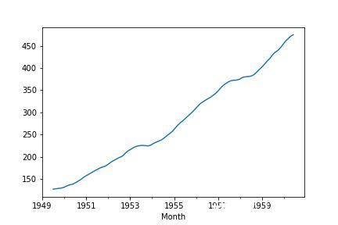
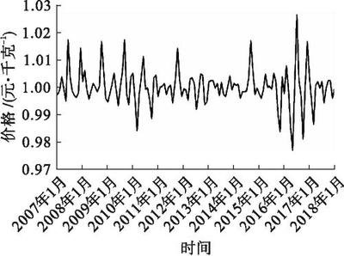
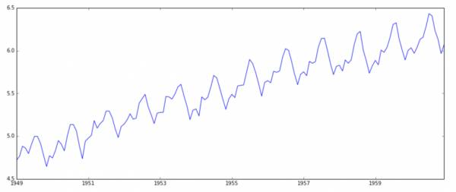
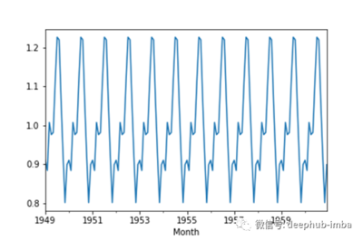
北京市丰台区成人职业技能培训学校

Slide 39
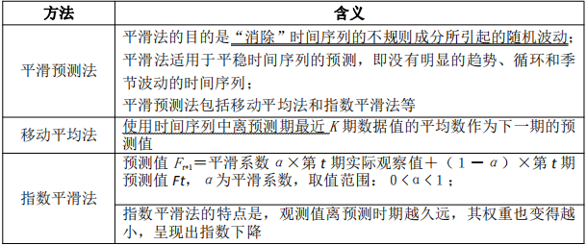
北京市丰台区成人职业技能培训学校
第五节 平滑预测法

Slide 40
北京市丰台区成人职业技能培训学校
第五部分 会计
第二十八章 会计概述

Slide 41
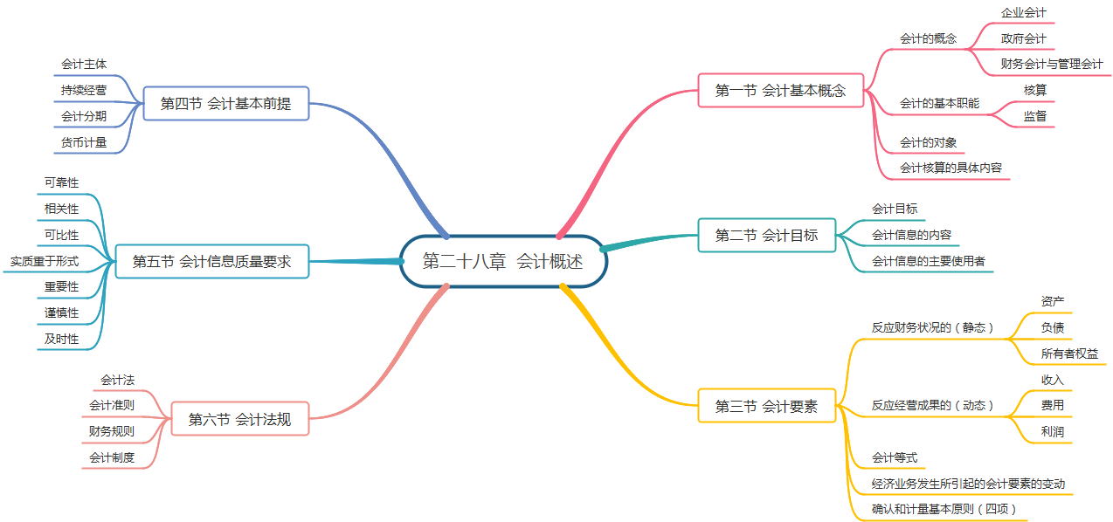
北京市丰台区成人职业技能培训学校

Slide 42
北京市丰台区成人职业技能培训学校
一、会计基本概念
会计概念
(一)会计：以货币为主要计量单位，采用专门的技术方法，通过对单位的全部资金运动进行系统、客观、及时地进行确认、计量和报告的一种经济管理活动。
(二)现代会计的两大分支：
现代会计以企业会计为核心，分为财务会计和管理会计两大分支。
1、财务会计： 2、管理会计：
(1)用于满足企业内部管理人员编制、提高经济效益的需要
(2)管理会计主要包括：预测分析、决策分析、全面预算、成本控制和责任会计等内容。

Slide 43
北京市丰台区成人职业技能培训学校
会计基本职能
(一)会计具有核算和监督两项基本职能： (多选)
1、会计的核算职能(单选)
2、会计的监督职能：
(二)会计的核算职能和监督职能是不可分割的
核算是基本的、首要的，核算是监督的前提;会计监督确保会计核算的正确性。
(三)现代会计的职能还包括预测、决策、评价等。

Slide 44
北京市丰台区成人职业技能培训学校
会计对象
会计的对象即会计的客体，就是会计所核算和监督的内容。凡是特定对象能以货币表现的经济活动，都是会计核算和监督的内容。企业中以货币表现的经济活动一般称为价值运动或资金运动。
1、资金的投入：企业资金运动的起点。
2、资金的循环与周转
3、资金的退出

Slide 45
北京市丰台区成人职业技能培训学校
企业收回的货币资金中，用于缴纳税金、偿还债务和向投资者分配股利或利润的这部分资金就退出了企业的资金循环与周转，剩余的资金则留在企业，继续用于企业的再生产过程。

Slide 46
北京市丰台区成人职业技能培训学校
会计核算的具体内容
1、款项和有价证券的收付
2、财物的收发、增减和使用
3、债权债务的发生和结算
4、资本增减
5、收入、支出、费用、成本的计算
6、财务成果的计算和处理
7、需要办理会计手续、进行会计核算的其他事项

Slide 47
北京市丰台区成人职业技能培训学校
二、会计目标
会计目标
我国企业会计的目标：
一是通过会计活动向会计信息使用者提供对决策有用的与企业财务状况、经营成果和信息流量等有关的会计信息，以帮助会计信息使用者做出经济决策。
二是反映企业管理层受托责任履行情况，有助于评价企业的经营管理责任以及资源使用的有效性。

Slide 48
北京市丰台区成人职业技能培训学校
会计信息的内容
1、有关企业财务状况的信息——主要通过资产负债表来反映
2、有关企业经营成果的信息——主要通过利润表来反映。
3、有关企业现金流量的信息——主要通过现金流量表来反映。
三、会计信息的主要使用者
1.企业内部管理人员
2.外部使用者
投资者、债权人、政府及有关部门、社会公众、其他使用者，如监管部门、企业职工。

Slide 49
北京市丰台区成人职业技能培训学校
三、会计要素
会计要素
又称会计对象要素，分为反映企业财务状况的会计要素和反映企业经营成果的会计要素。我国《企业会计准则》规定会计要素包括资产、负债、所有者权益、收入、费用和利润。
1、资产、负债，所有者权益：资产负债表要素。反映企业财务状况的会计要素。
2、收入、费用、利润：利润表要素。反映企业生产经营成果的会计要素。

Slide 50
北京市丰台区成人职业技能培训学校
会计等式
1、资产=权益=债权人权益+所有者权益=负债+所有者权益
反映了企业资产的归属关系。
2、收入-费用=利润
反映了企业利润的形成过程。
经济业务发生所引起的会计要素的变动（9种情形）

Slide 51
北京市丰台区成人职业技能培训学校
四、会计要素确认和计量基本原则
会计要素确认和计量基本原则包括：权责发生制原则;配比原则;历史成本原则;划分收益性支出与资本性支出原则。
五、会计基本前提
会计基本前提包括：会计主体、持续经营、会计分期、货币计量。
六、会计信息质量要求
《企业会计准则》对企业提供的会计信息的质量要求包括：可靠性、相关性、清晰性、可比性、实质重于形式、重要性、谨慎性和及时性。

Slide 52
北京市丰台区成人职业技能培训学校
七、会计法规
我国现行会计法规体系以《中华人民共和国会计法》为核心，以会计准则、财务规则和会计制度为主要内容。

Slide 53
北京市丰台区成人职业技能培训学校

Slide 54
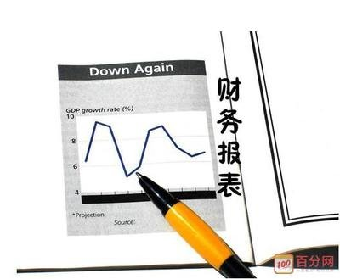
北京市丰台区成人职业技能培训学校
第三十一章 财务报表分析
理解会计报表分析的内容，掌握会计报表分析的基本方法，辨别会计报表分析中反映偿债能力、营运能力和盈利能力的主要指标的计算方法。

Slide 55
北京市丰台区成人职业技能培训学校
一、财务报表分析的概念及内容（是什么的问题）
1、概念：财务报表分析简称财务分析，是通过收集、整理企业财务会计报告中的有关数据，并结合其他有关的补充信息，对去也的财务状况、经营成果和现金流量情况进行综合比较，并通过财务指标的高低评价企业的偿债能力、盈利能力、营运能力和发展能力，为企业投资者、债权人和其他利益关系人提供管理决策的依据。
2、内容：三项
（1）偿债能力分析 （2）营运能力分析 （3）盈利能力分析

Slide 56
北京市丰台区成人职业技能培训学校
二、财务报表分析的意义（为什么的问题）
1、可以正确评价企业的财务状况、经营成果和现金流量情况，揭示企业经营活动中存在的矛盾和问题，为改善经营管理提供方向和线索；
2、可以预测企业未来的报酬和风险，检查企业预算完成情况，考核经营管理人员的业绩，为建立健全合理的激励机制提供帮助。

Slide 57
北京市丰台区成人职业技能培训学校
三、财务报表分析的方法（怎么办的问题）
财务报表分析常用的方法包括：比率分析法、比较分析法、趋势分析法。
1、比率分析法
比率分析法是指将会计报表及有关资料中两项彼此相关联的项目加以比较，通过计算关联项目的比率，揭示企业财务状况、经营成果和现金流量情况，确定经济活动变动程度的一种分析方法。
在比率分析中常用的财务比率有：相关比率、结构比率、效率比率

Slide 58
北京市丰台区成人职业技能培训学校
相关比率：它是以同一时期会计报表及有关资料中某个项目和与其相关又不同的项目加以比较所得的相关数值的比率，用于反映有关经济活动的相互关系。
结构比率：它是会计报表中某项目的数值占各项目总和的比率，反映部分与总体的关系。
效率比率：它是用以计算某项经济活动中所费与所得的比率，反映投入与产出的关系的比率。

Slide 59
北京市丰台区成人职业技能培训学校
2、比较分析法
比较分析法是通过某项财务指标与性质相同的指标评价标准进行对比，揭示企业财务状况、经营成果和现金流量情况的一种分析方法。
比较分析法按比较对象的不同分为：绝对数比较分析、绝对数增减变动分析、百分比增减变动分析。
按照比较标准的不同分为：实际指标同计划指标比较、本期指标与上期指标比较、本企业指标同国内外先进企业指标比较

Slide 60
北京市丰台区成人职业技能培训学校
3、趋势分析法
趋势分析法是利用会计报表提供的数据资料，将两期或多期连续的相同指标或比率进行定基对比和环比对比，得出它们增减变动的方向、数额和幅度，以揭示企业财务状况、经营成果和现金流量变化趋势的一种分析方法。

Slide 61
北京市丰台区成人职业技能培训学校
三、财务报表分析的基本指标
反映企业偿债能力的财务比率指标 | 流动比率 | 流动资产和流动负债的比率。速动比率=速动资产/流动负债
 | 速动比率 | 又称为酸性试验比率，是指速动资产同流动负债的比率。速动比率=（流动资产-存货）/流动负债
 | 现金比率 | 是企业现金与流动负债的比率，反映企业的即刻变现能力。现金比率=现金/流动负债
 | 资产负债率 | 也称负债比率或举债经营比率，是指负债总额对全部资产总额之比。资产负债率=负债总额/资产总额
 | 产权比率 | 也称负债对所有者权益的比率，是制企业负债总额与所有者权益总额的比率。产权比率=负债总额/所有者权益总额
 | 已获利息倍数 | 又称利息保障倍数，是指企业息税前利润与利息费用的比率，反映企业用经营所得支付债务利息的能力。已获利息倍数=息税前利润/利息费用=（利润总额+利息费用）/利息费用

Slide 62
北京市丰台区成人职业技能培训学校
反映企业营运能力的财务比率指标 | 应收账款周转率 | 应收账款周转次数=主营业务收入净额/应收账款平均余额。主营业务收入净额=主营业务收入-销售退回、折让和折扣，应收账款平均余额=（期初应收账款+期末应收账款）/2 应收账款周转天数=360/应收账款周转次数=应收账款平均余额*360/主营业务收入净额
 | 存货周转率 | 存货周转次数=营业成本/平均存货 平均存货=（期初存货+期末存货）/2 存货周转天数=360/存货周转次数
 | 流动资产周转率 | 是主营业务收入净额与全部流动资产的平均余额的比率，反映企业流动资产的利用效率。 流动资产周转率=主营业务收入净额/流动资产平均余额
 | 总资产周转率 | 企业主营业务收入净额与全部资产的平均余额的比率。

Slide 63
北京市丰台区成人职业技能培训学校
反映企业盈利能力的财务比率指标 | 营业利润率 | （营业利润/业务收入）*100%
 | 营业净利润率 | 营业净利润率=（净利润/主营业务收入净额）*100%，净利润=利润总额-所得税额
 | 资本收益率 | 【净利润/实收资本（或股本）】*100%
 | 净资产收益率 | （净利润/所有者权益平均余额）*100%
 | 资产净利润率 普通每股收益 市盈率 资本保值增值率 | （净利润/平均资产总额）*100%，平均资产总额=（期初资产总额+期末资产总额）/2 （净利润-优先股股利）/发行在外的普通股股数 普通股美股市场价格/普通股每股收益 （期末所有者权益/期初所有者权益）*100%

Slide 64
北京市丰台区成人职业技能培训学校
第三十二章 政府会计（非重点章节）
政府会计。理解政府会计的概念，掌握政府财务会计要素和政府预算会计要素，辨别政府决算报告的概念与政府财务报告的概念。

